Slide 1


Proyecto:
“Optimizador de cobranza”
Integrantes: - Víctor Silva
- Martín Soto
Sección: Capstone 002D
Docente: Carlos Correa

Slide 2
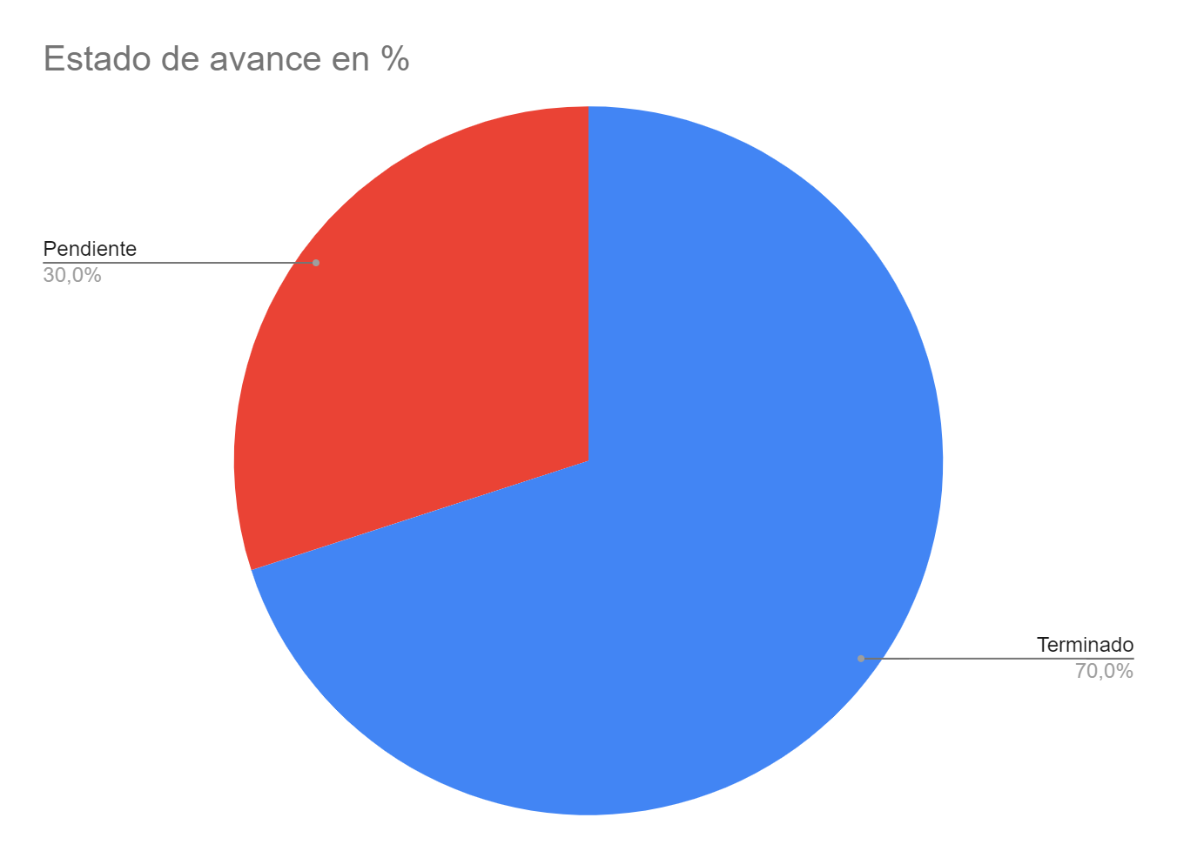
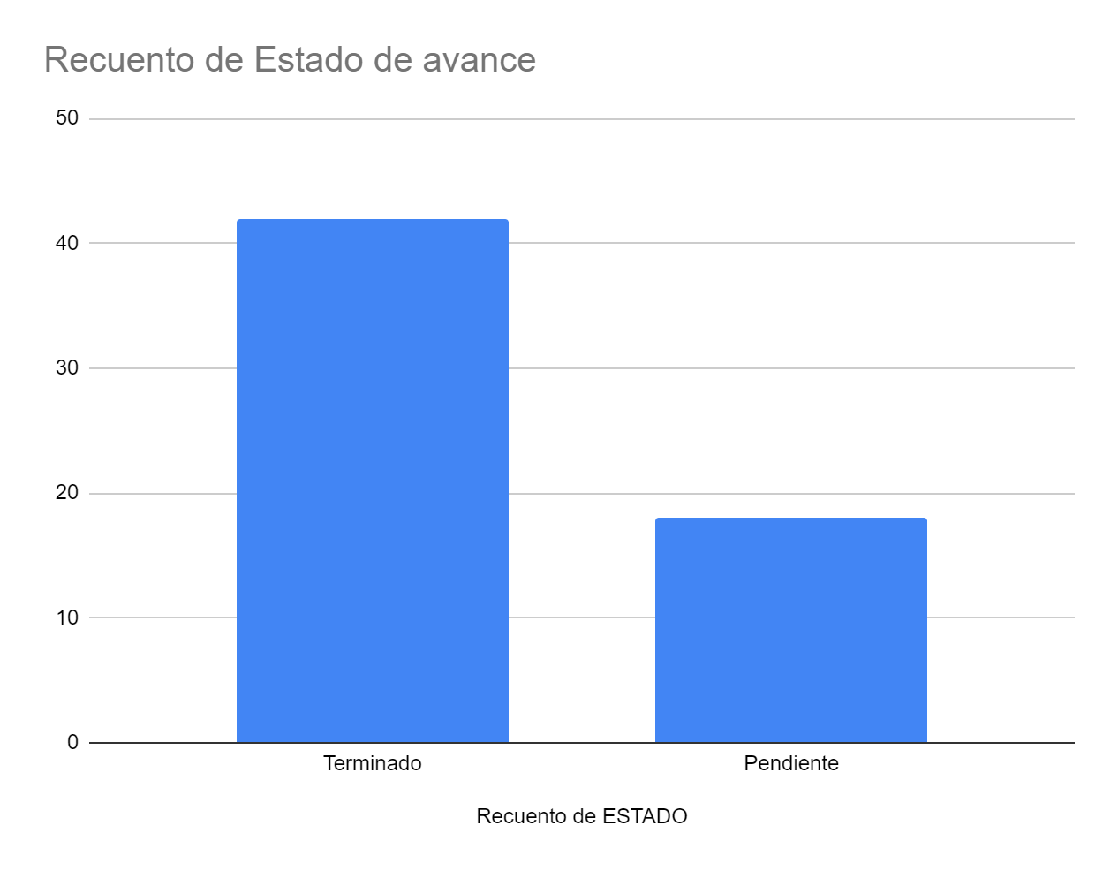
Avances del Proyecto

Slide 3
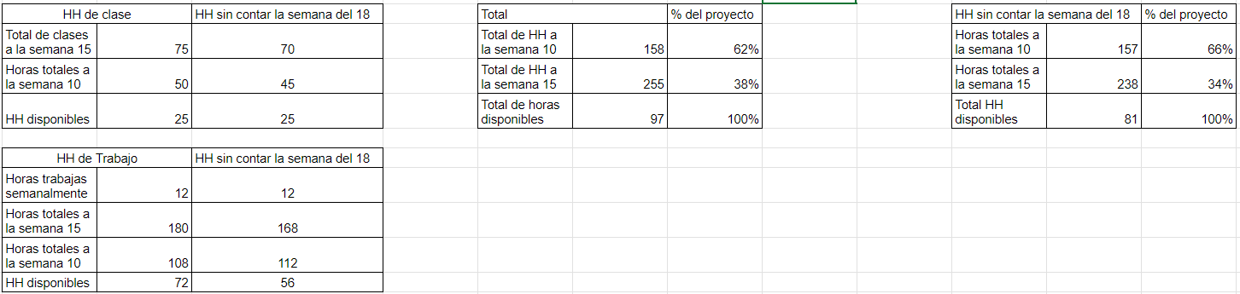
HH

Slide 4

Ajustes al Proyecto APT
Los factores que han dificultado el desarrollo del plan de trabajo han sido los tiempos acotados que se tienen para realizar las actividades donde queda poco margen para corregir o mejorar los modelos durante el periodo establecido.
Problemas de tiempo
Eliminación de artefactos :
Validación de los Modelos (ARTEFACTO)
Optimización de los Modelos (ARTEFACTO)
Problemas con el nuevo integrante

Slide 5
Metodología
Para el desarrollo del Proyecto APT "Optimizador de Cobranza," utilizaremos la metodología ágil Scrum, que es ampliamente reconocida por su flexibilidad y capacidad para adaptarse a cambios, lo que resulta ideal para proyectos de desarrollo de software y ciencia de datos.
Plan de Trabajo:
Planificación del Proyecto (Sprint 0)
Desarrollo de funcionalidades principales (Sprint 1 )
Desarrollo del modelo (Sprint 2)
Testeo y pruebas de seguridad (Sprint 3 )
Marcha Blanca

Slide 6
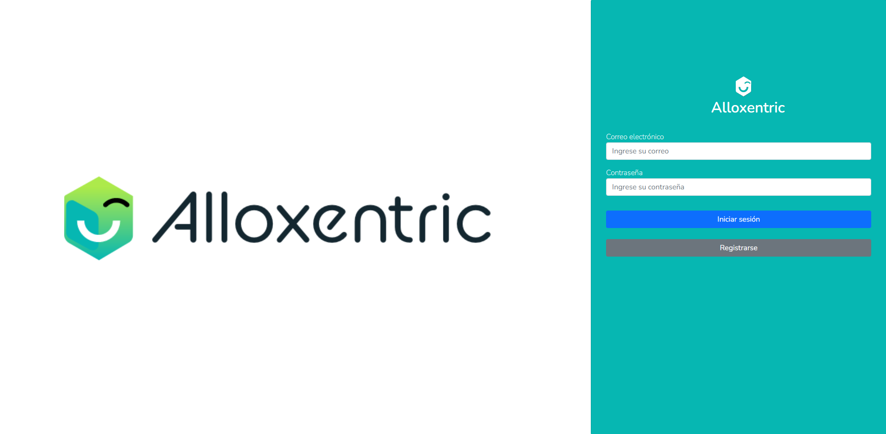
Evidencias
Las evidencias que se muestran en base al avance del proyecto son:
Página web.
Github.
Trello.
Base de datos (Mongo DB).

Slide 7
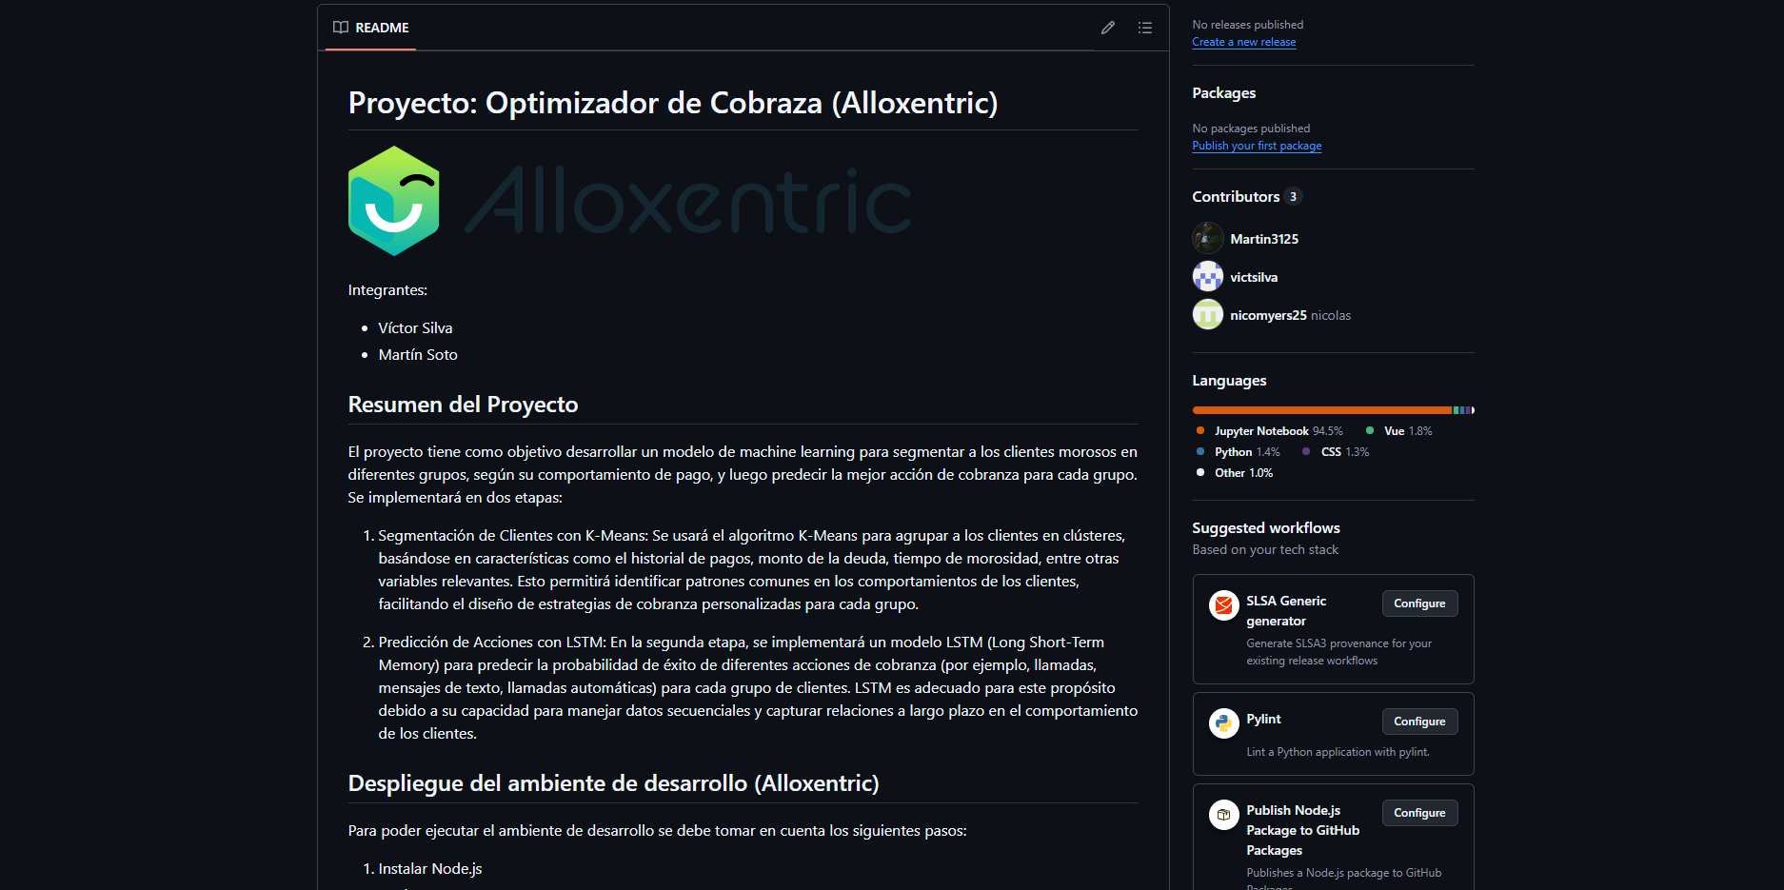
GitHub
GitHub: https://github.com/Martin3125/alloxentric_vue

Slide 8
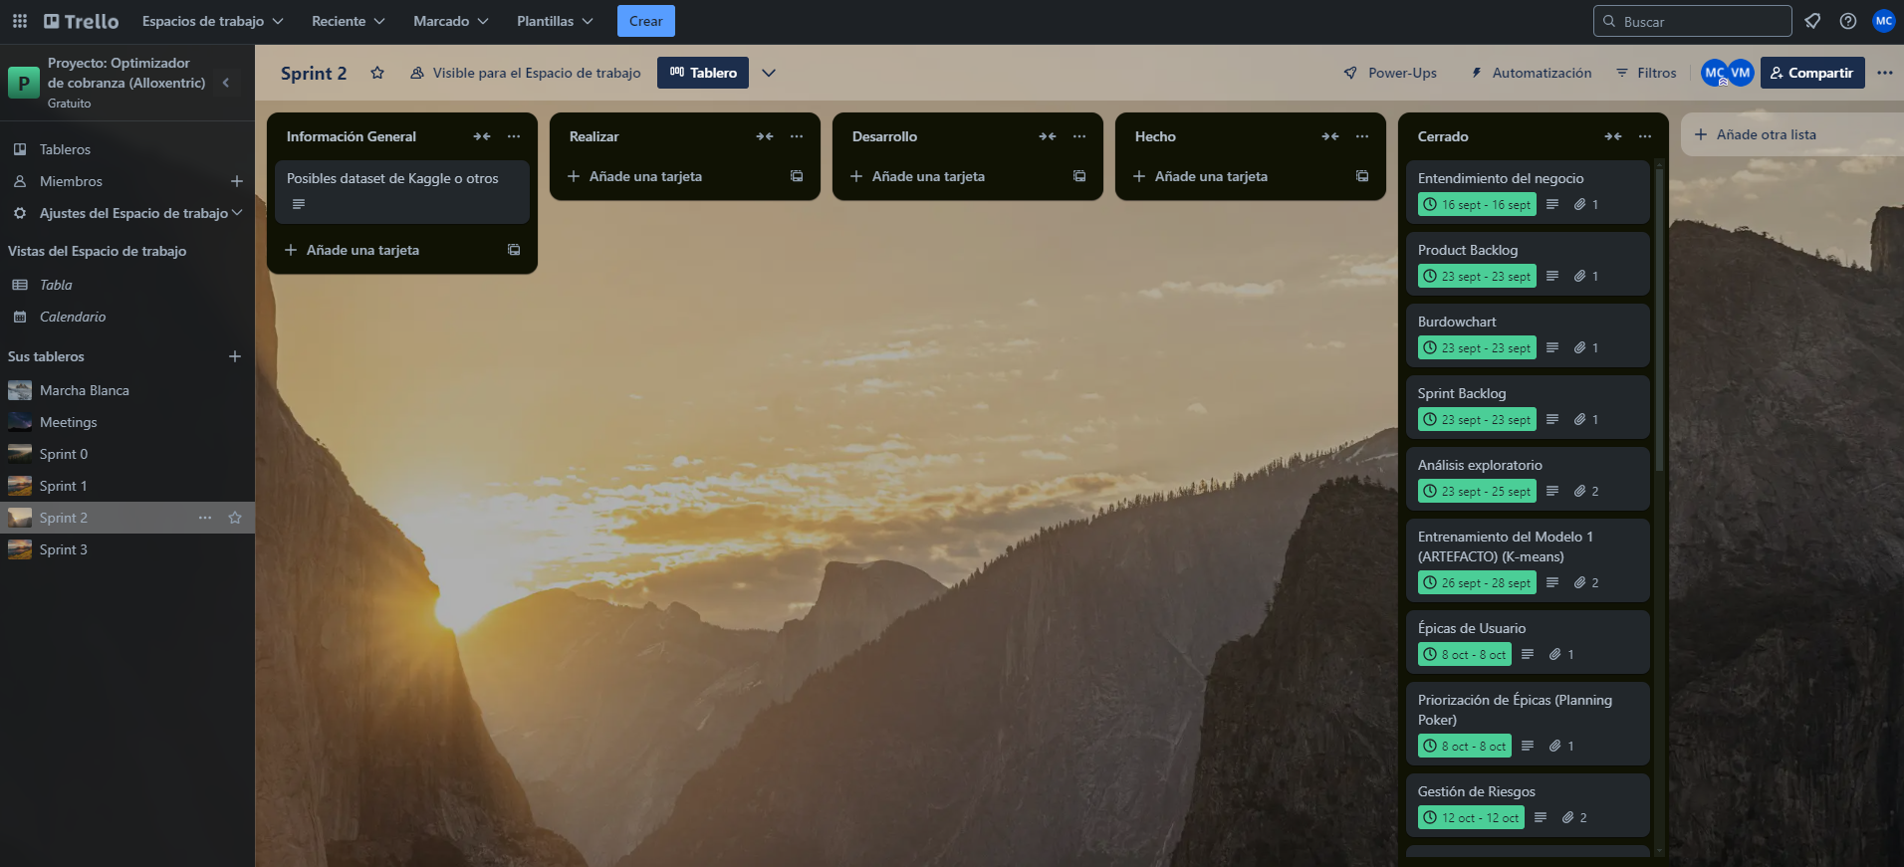
Trello

Slide 9
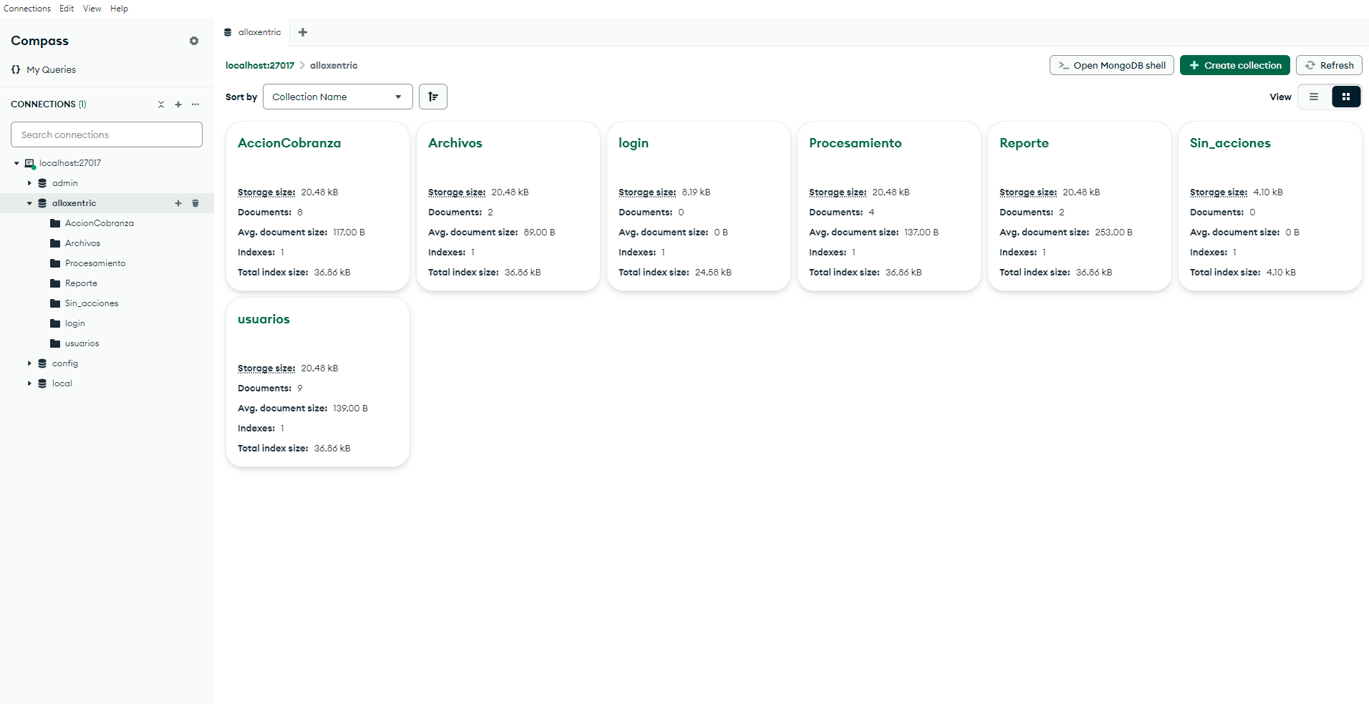
Base de datos (Mongo DB)

Slide 10
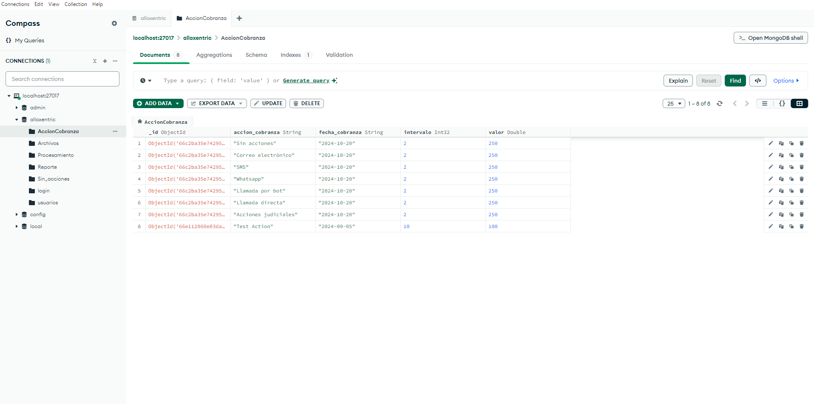
Base de datos (Mongo DB)

Slide 11
Conclusiones

